Slide 1




A R 観 光 地 ナ ビ ア プ リ
― そうだ 埼玉、旅しよう ―
PhotoAuthor による ThePhoto は CCYYSA の下でライセンスされています。

Slide 2
制作動機
「さいたま ださいたま」
観光に行きたい都道府県ランキング 46位。
ずっと、バカにされてきた。「何も無い」と言われてきた。
本当に…？
私たちは、そんなことはないと思っている。
「埼玉には観光地がたくさんある。知られていないだけだ。」 と。
もっと埼玉の観光地を知ってもらい、楽しんで訪れてもらうべく
私たちは観光地ナビサポートアプリを制作した。
PhotoAuthor による ThePhoto は CCYYSA の下でライセンスされています。

Slide 3
機能紹介
AR技術を使った、
埼玉県の観光地の方角と距離が分かる
ナビサポートアプリです。
PhotoAuthor による ThePhoto は CCYYSA の下でライセンスされています。

Slide 4
利用方法
１．登録・ログイン
２．行きたい観光地を選択
３．ARの矢印に向かって移動
PhotoAuthor による ThePhoto は CCYYSA の下でライセンスされています。

Slide 5
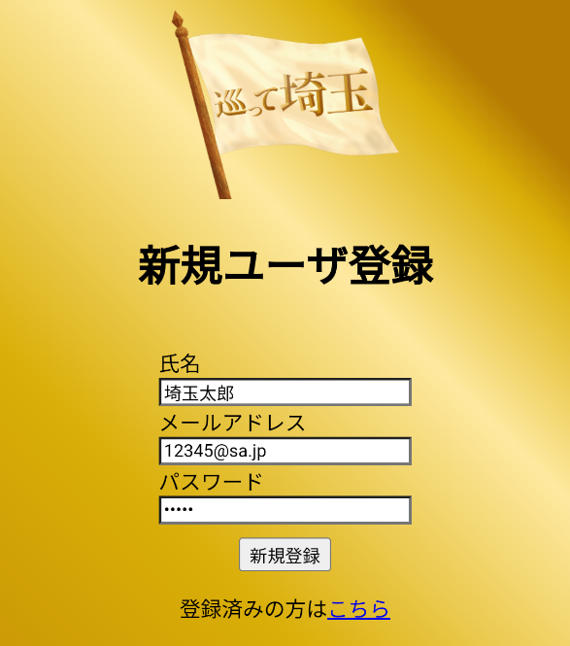

【登録・ログイン】
新規登録
ログイン
名前、メールアドレス、好きなパスワードを入力後、新規登録をタップ。
登録したメールアドレスとパスワードを入力しログインをタップ。
※ログインページから始まるため、登録がお済でない方は、ページ下のこちらをタップして新規登録してください。
PhotoAuthor による ThePhoto は CCYYSA の下でライセンスされています。

Slide 6
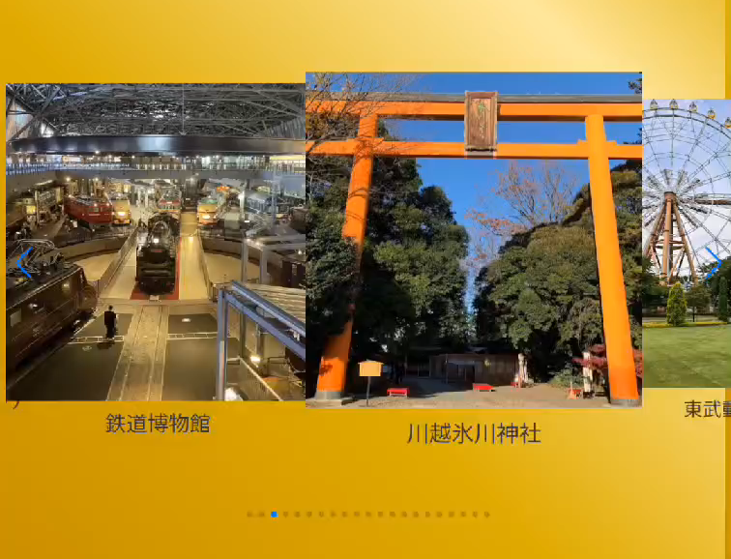
【観光地選択】
スワイプして観光地を選択し、
画像をタップで目的地に設定。
PhotoAuthor による ThePhoto は CCYYSA の下でライセンスされています。

Slide 7
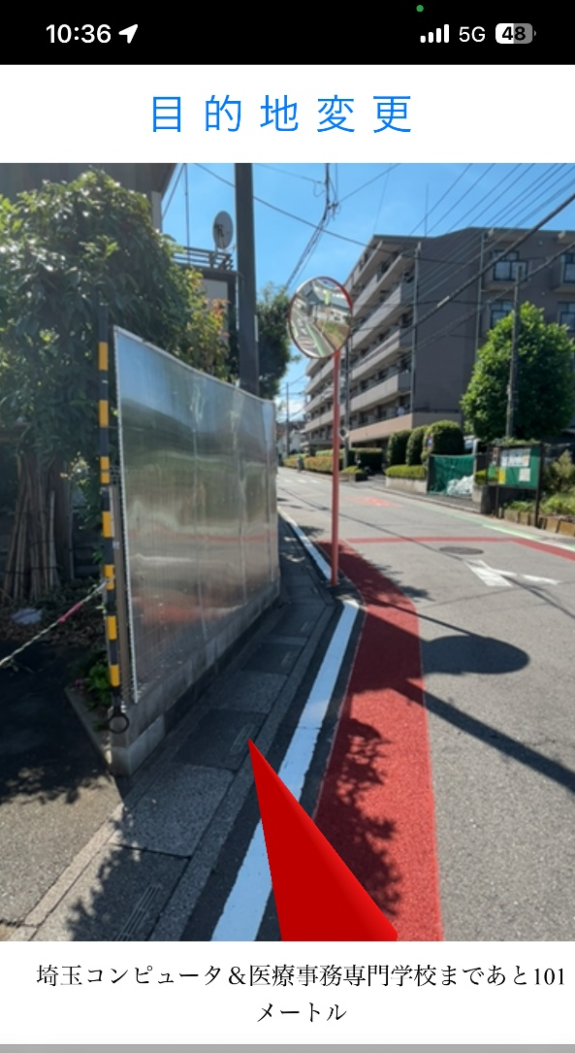
【移動】
カメラの画面が開かれ、ARの矢印が目的地の方向を示し、下側に目的地名と目的地の距離が表示される。
※矢印はあくまで目的地の方向を向いてサポートするものであり、道順を示すものではありません。
※屋内ではコンパスが正常に反応しないため、屋外でスマートフォンを八の字に動かしてから使用することをお勧めします。
PhotoAuthor による ThePhoto は CCYYSA の下でライセンスされています。

Slide 8
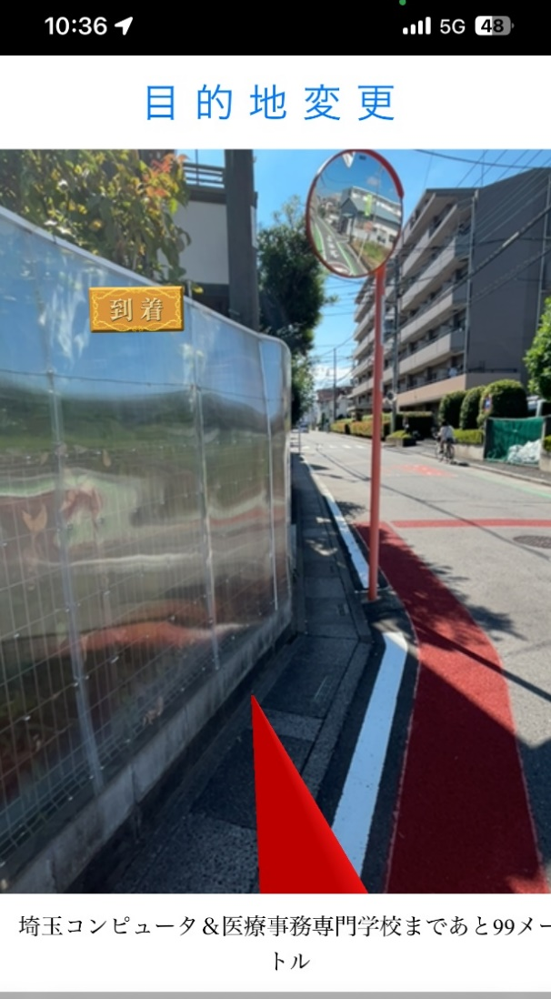
【到着】
目的地半径約100m以内に入ると、「到着」ボタンが出現。
※ボタンが小さい場合は、接近することで大きくなります。
このボタンをタップすることで観光地選択画面の写真にスタンプが付き、訪れた場所が分かるようになります。
PhotoAuthor による ThePhoto は CCYYSA の下でライセンスされています。

Slide 9
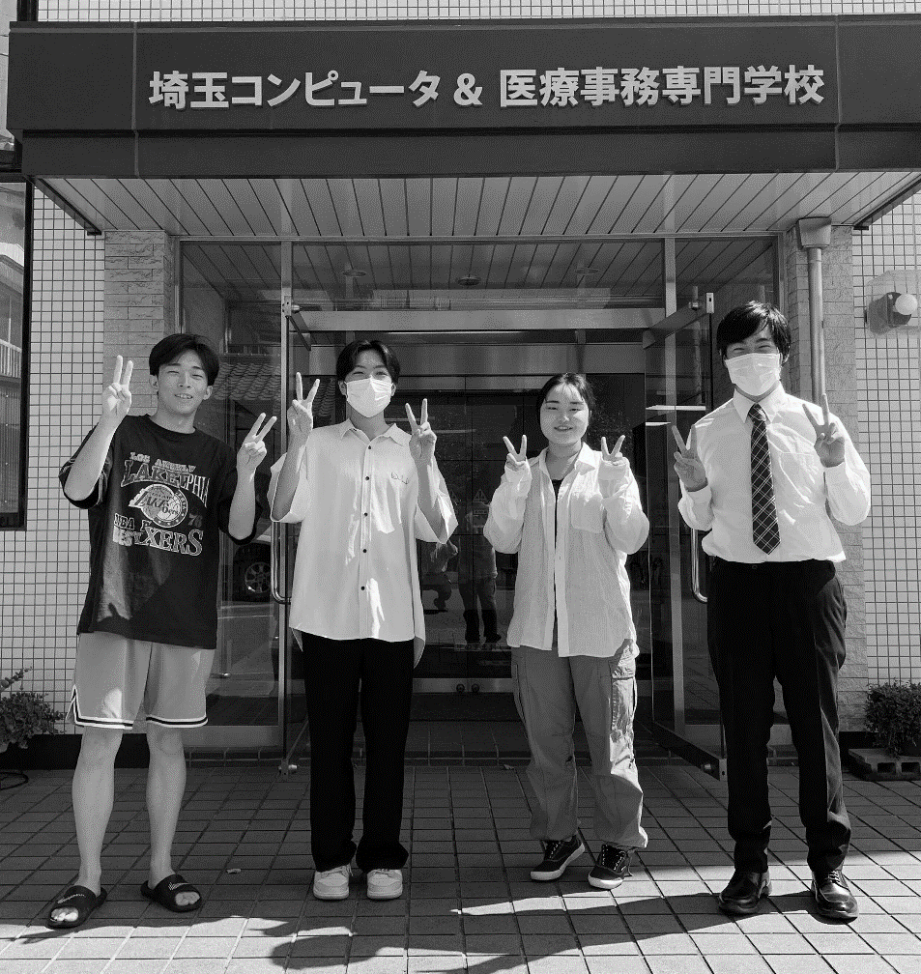
制作者
門脇 茂樹
久保 苑麗
櫻井 優真
中村 瞭太
花見 虎太朗
吉野 友也
PhotoAuthor による ThePhoto は CCYYSA の下でライセンスされています。

Slide 10
最後までご覧いただき
ありがとうございました
PhotoAuthor による ThePhoto は CCYYSA の下でライセンスされています。

